Slide 1
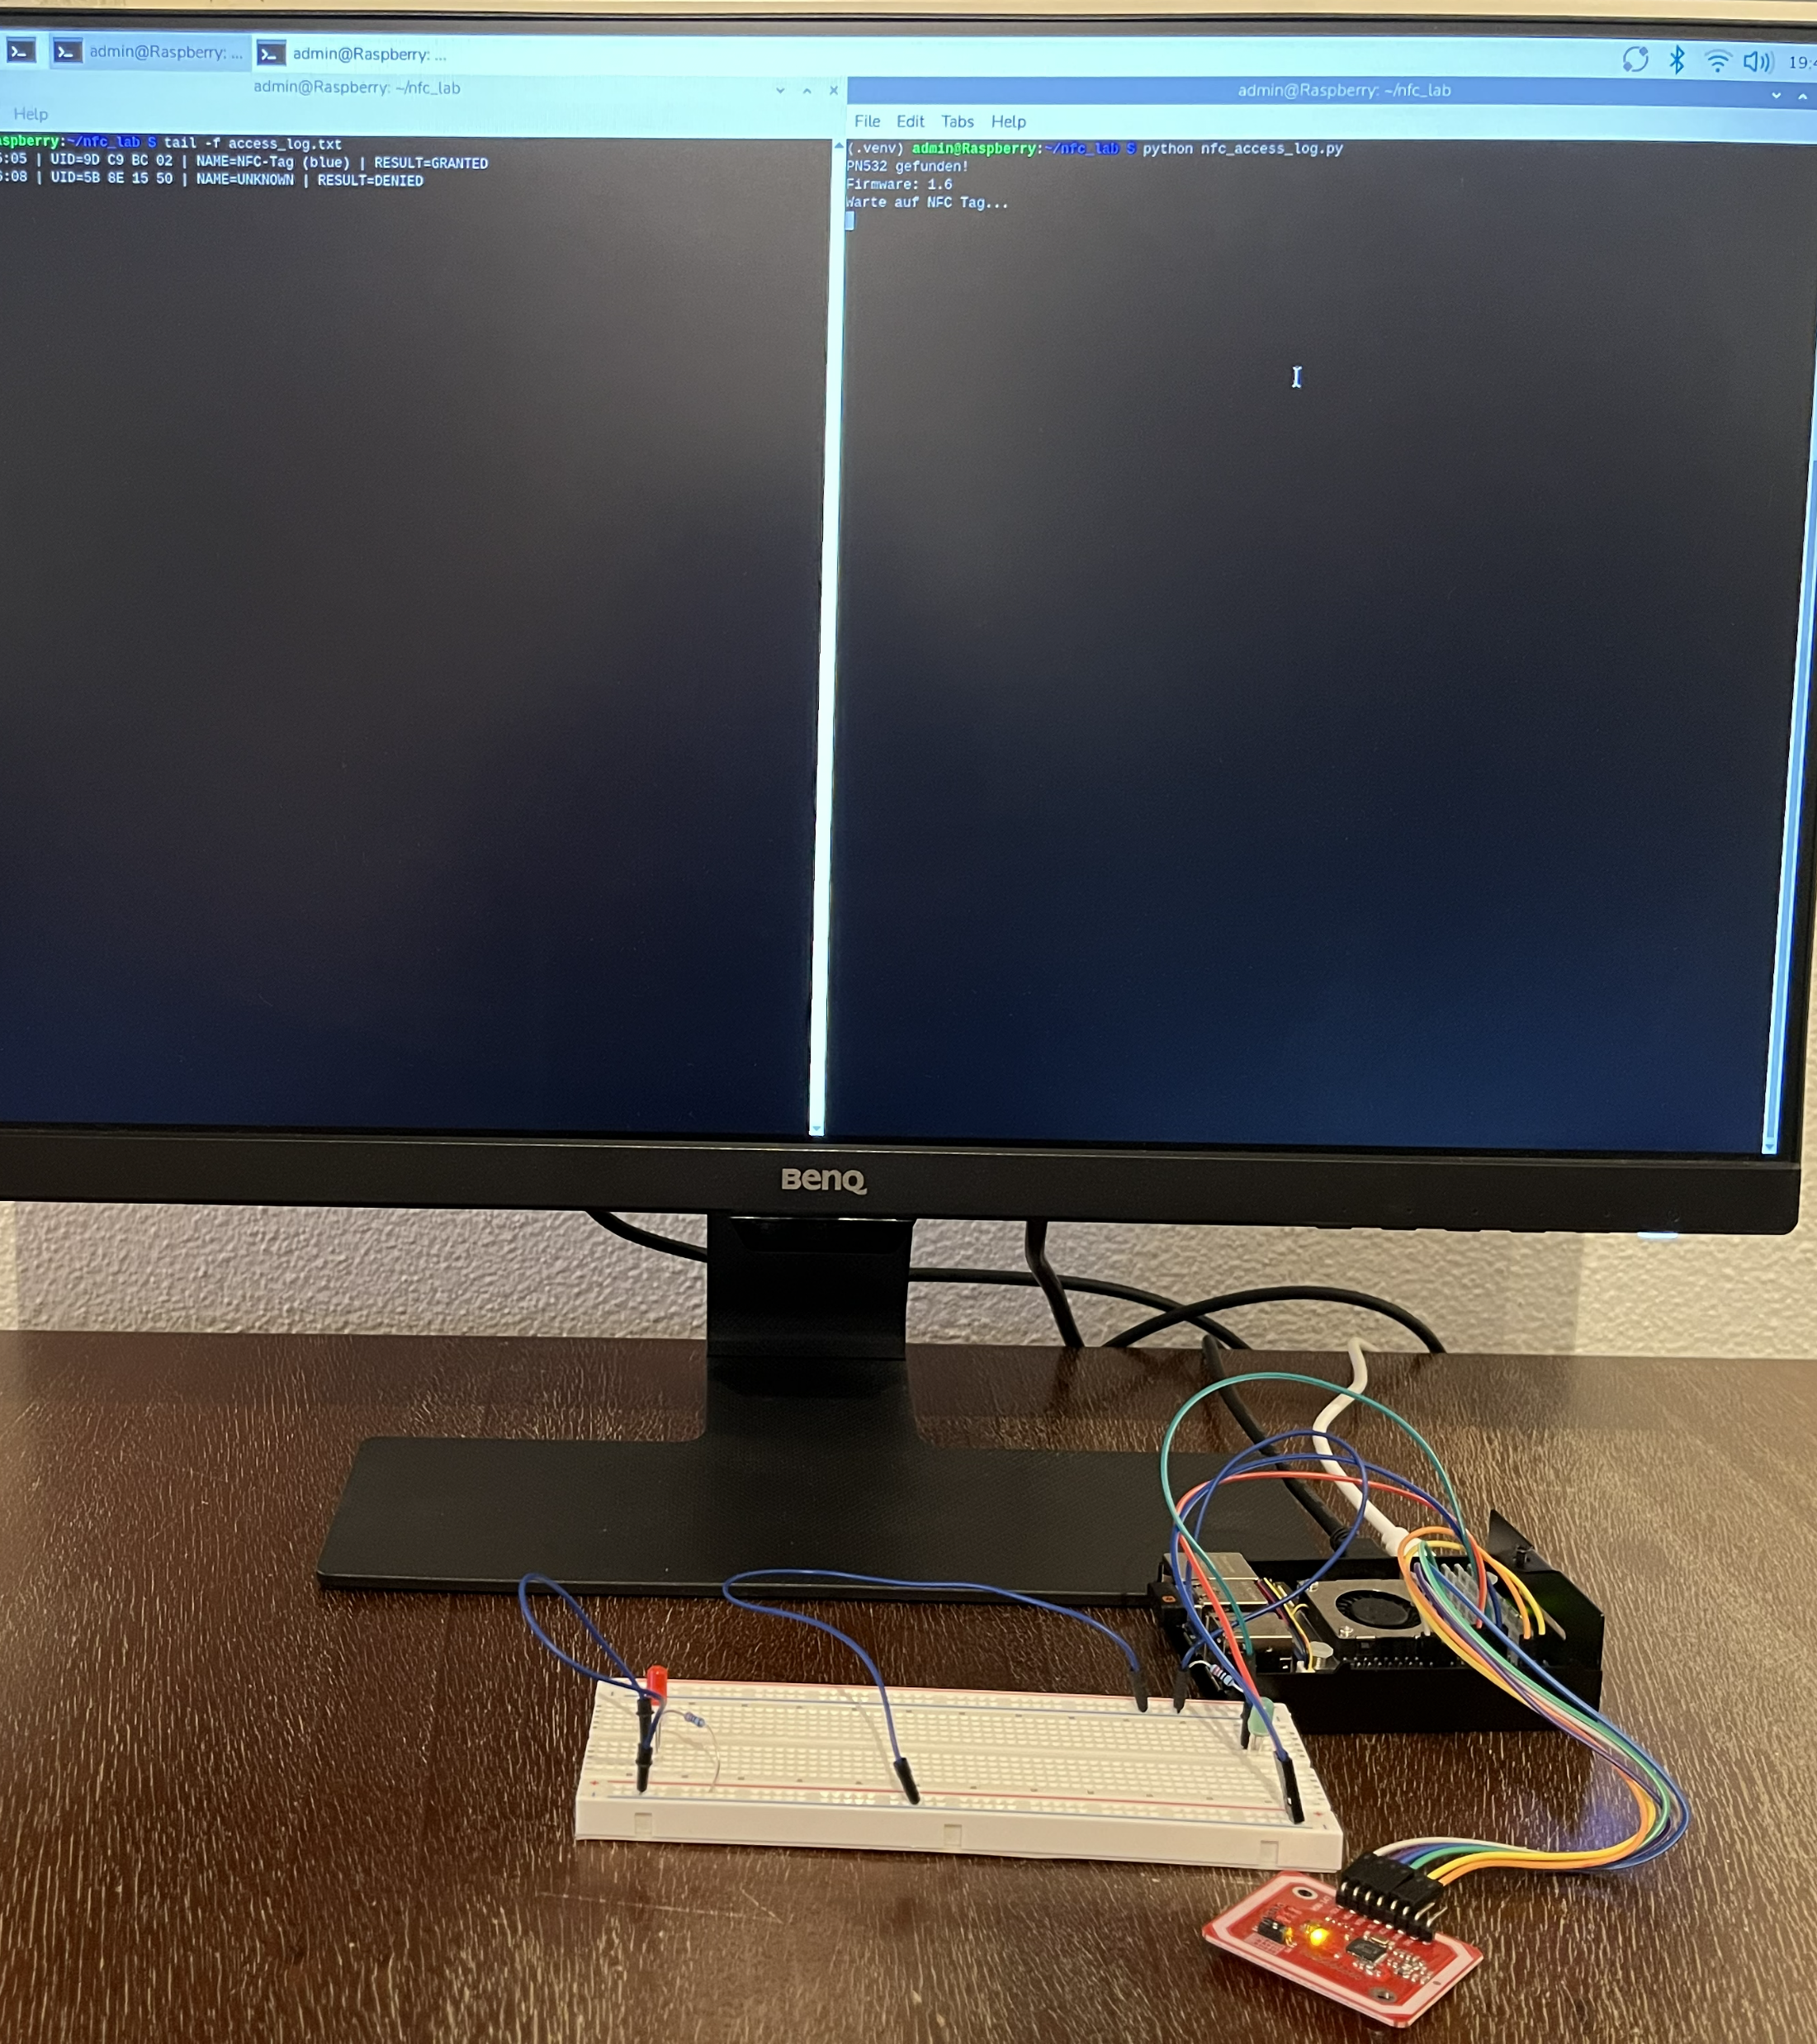
Lab-Aufbau: Authentifizierung mit NFC/RFID
HSLU - BSc in ICS
Modul PRIVACY - Gruppe 3A
Marc-André Kemény, Leon Dario Massaro, Dorian Mazreku, Sascha Paunovic, Johannes Jund
Notes:
Johannes

Slide 2
Ziel
Aufbau NFC Lab, Fokus auf:
  Einfachheit
  Praxisnähe des Aufbaus
  Schutz personenbezogener Daten auf Chip (oder komplette Vermeidung)
  Pentesting: Durchführung & Analyse potenzieller Angriffe
  Empfehlung für produktiven Einsatz eines NFC-Systems
Notes:
Johannes

Slide 3

Idee / Szenario
Zugangskontrolle zu einem Raum (z.B. Serverraum)
NFC-Tag an Lesegerät halten
  Zugang wird entweder erlaubt oder verweigert
Zugriffsentscheid basierend NUR auf der UID des Tags
  Welche Angriffe sind möglich?
  Wie schützt man sich davor?
Jeder Zugriff wird in einem Logfile protokolliert
Angriffsszenarien und Angriffssimulation mit Flipper Zero
https://www.meme-arsenal.com/en/create/template/11157230
Notes:
Dario

Slide 4
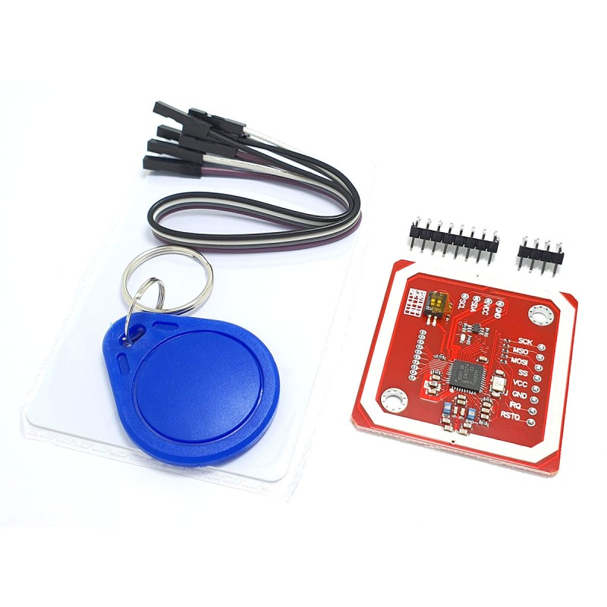
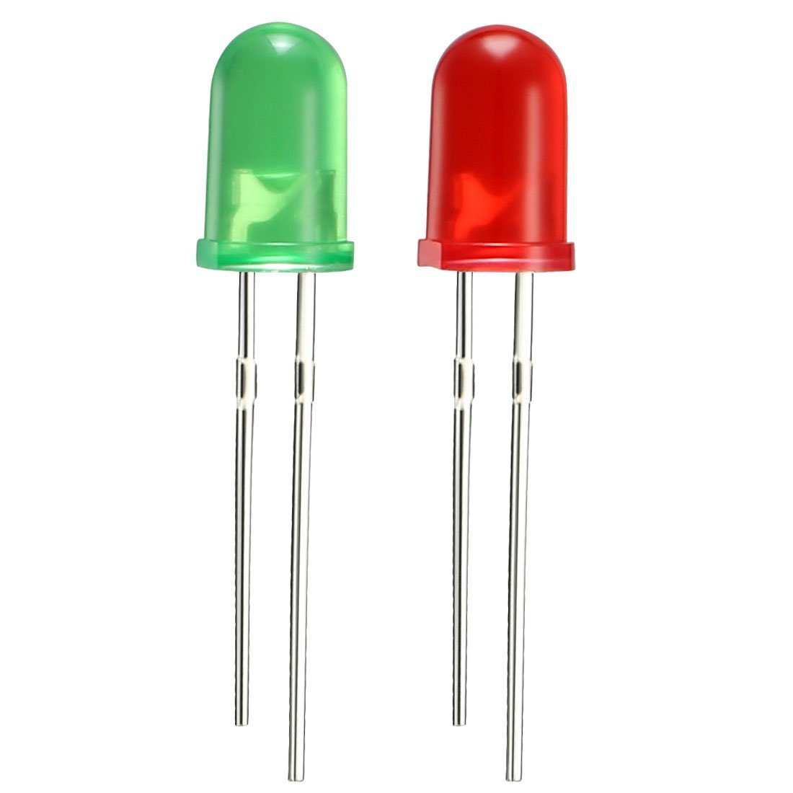
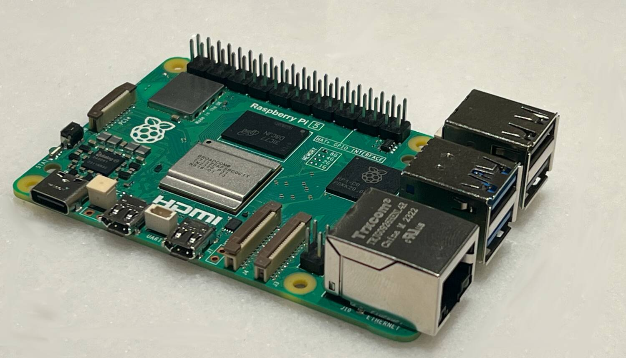


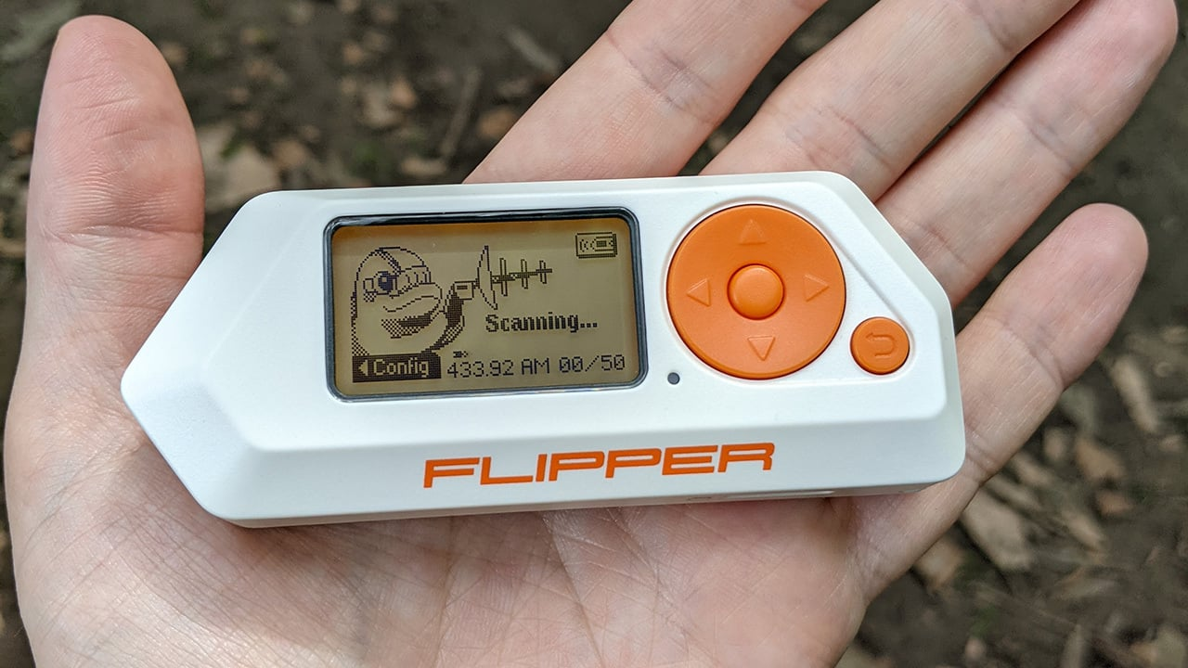
Komponenten
https://www.theregister.com/2023/09/28/raspberry_pi_5_revealed/
https://38-3d.co.uk/blogs/blog/how-to-use-the-pn532-rfid-nfc-reader-with-arduino
https://www.amazon.com/uxcell-Diffused-Lighting-Electronic-Components/dp/B07G2Z3SG1
https://www.software.unam.mx/software/ubuntu
https://logos-world.net/python-logo/
https://www.pcmag.com/news/canada-to-ban-flipper-zero-devices-over-car-thefts
Notes:
Dario
Komponente
Erläuterung
Steuereinheit -> Raspberry Pi 5 mit Debian 13
NFC-Modul -> PN532 im SPI-Modus
Feedback (Zugriffsanzeige) -> LEDs (grün = erlaubt, rot = verweigert)
NFC-Tag -> Mifare Classic 1K (ISO 14443A)
Hacking-Tool -> Flipper Zero
Backend -> Lokale Whitelist + Logfile auf dem RPi

Slide 5
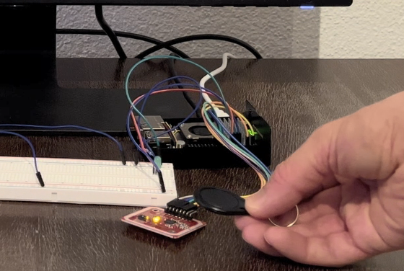
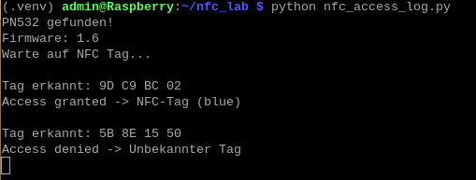
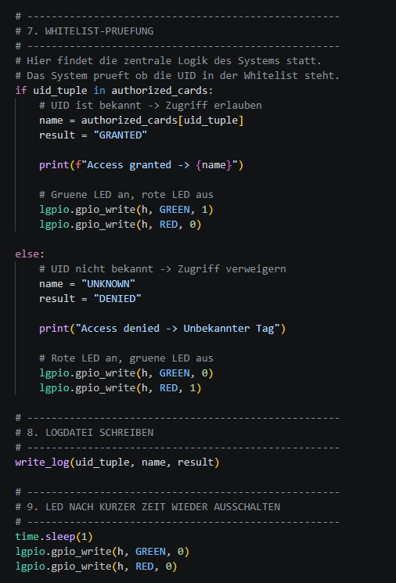
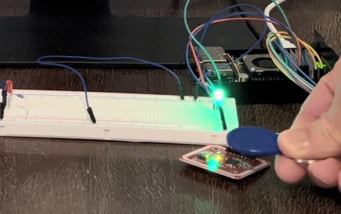
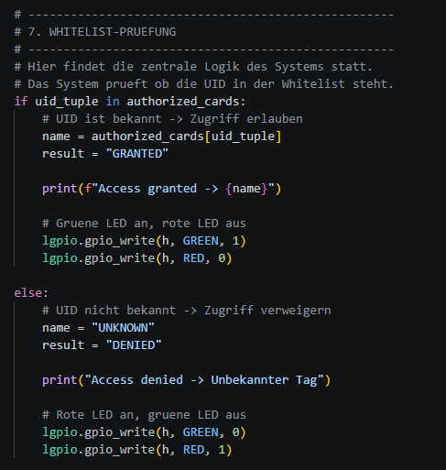

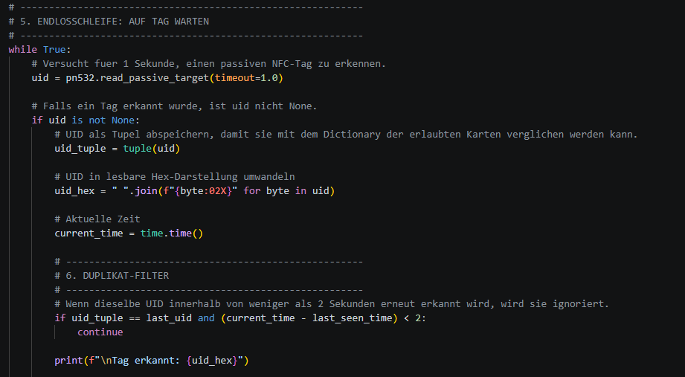
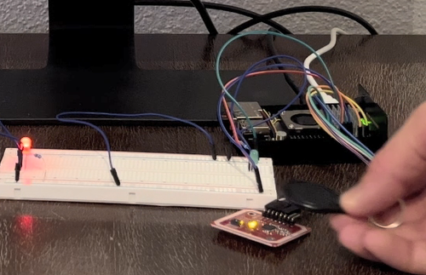

Authentifizierungsablauf
[System starten]
Tag wird an PN532 gehalten
PN532 liest die UID aus
Python-Skript vergleicht UID mit lokaler Whitelist
Ergebnis
  Match = erlaubt (grüne LED)
  Kein Match = verweigert (rote LED)
Logging: Zeitstempel + UID + Resultat
Notes:
Marc

Slide 6


Laborergebnisse
Im Normalbetrieb:
  Autorisierter Tag: Zugriff gewährt, grüne LED
  Nicht autorisierter Tag: Zugriff verweigert, rote LED
  Funktion wie erwartet
Bei Angriff mit Flipper Zero
  Autorisierte UID wird emuliert: System gewährt Zugriff
  Cloning: Daten werden auf nicht autorisierten Tag geschrieben: wird als legitim akzeptiert
  Das System kann Original vs. Klon nicht unterscheiden!
  -> ABER Vorteil: keine perönlichen Daten JEMALS auf NFC Chip!
Notes:
Sascha

Slide 7
Empfohlene Schutzmassnahmen
Challenge-Response
  Leser sendet Nonce, Tag signiert mit geheimem Schlüssel (verhindert Replay-Angriffe)
Sichere Hardware
  Mifare Classic ersetzen durch Tags mit AES-Verschlüsselung (verhindert Cloning)
Schlüsselmanagement
  Diversifizierte Schlüssel pro Tag, zentrale Verwaltung, Sperrung kompromittierter Tags
Zusatzmassnahmen
  Rate-Limiting, erweiterte Audit-Logs
Notes:
Dorian

Slide 8
Fazit
UID-basiertes Zugriffssystem ist nur bedingt / nicht Sicher
  Funktioniert technisch
  Sicher unter Annahme, dass nur berechtigte Personen NFC-Chip jemals in die Hände bekommen
  Keine personenbezogenen Daten auf Chip (Ausnahme Verhaltensmuster)
UIDs sind öffentlich, ausles-, emulier- und klonbar
Für produktiven Einsatz…
  Ist kryptographische Authentifizierung (Challenge-Response) mit sicherer Hardware und Schlüsselmanagement zwingend erforderlich
  Dann auch speicherung personenbezogener Daten auf Chip kein Problem
Notes:
Dorian

Slide 9
Noch Fragen?
Kontakt:
Johannes Lund (johannes.jund@hslu.ch)
Dorian Mazreku (dorian.mazreku@stud.hslu.ch)
Dario Massaro (dario.massaro@stud.hslu.ch)
Sascha Paunovic (sascha.paunovic@stud.hslu.ch)
Marc-André Kemény (marc-andre.kemeny@stud.hslu.ch)
Notes:
Sascha

